Slide 1

CONFÉRENCE PLÉNIÈRE
L’ARBRE COMME ENVIRONNEMENT DE L’ARCHITECTURE
Ernst ZÜRCHER
Dr. sc. nat., Ing. forestier EPFZ
Prof. em. Haute Ecole Spécialisée bernoise (Architecture, Bois et Génie Civil), Chargé de cours EPFL, ETHZ, UNIL
#batifrais

Slide 2
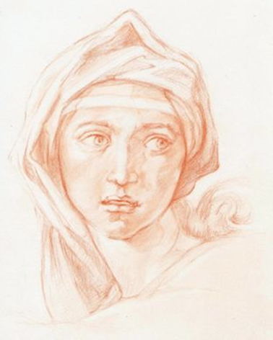
PARCOURS PROPOSÉ
Notions essentielles
L’Arbre au-travers de nos sens:
Vue
Ouïe
Odorat
Goût
Toucher
… et de quelques autres:
… de l’équilibre et du tonus
… du temps qui passe
… de notre « Moi » intérieur (pleine conscience)
… de l’harmonie / esthétique
Sibylle de Delphes de Michel-Ange
(1475 - 1564)

Slide 3
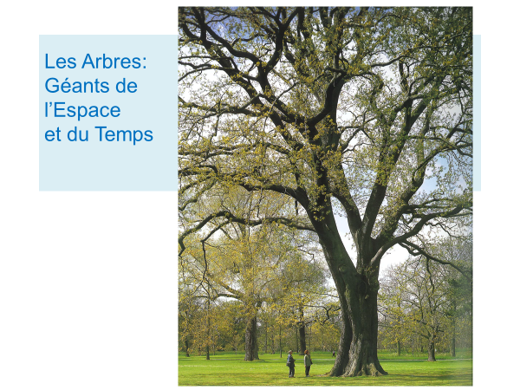

Slide 4
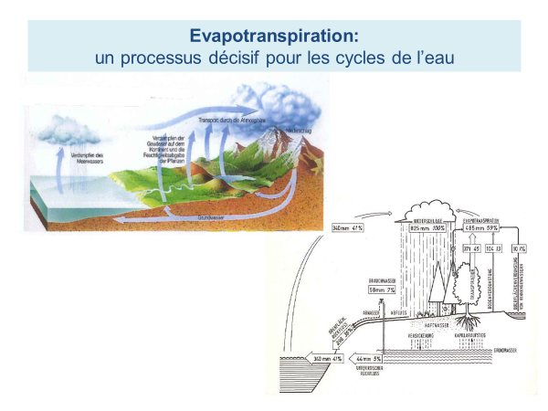

Slide 5
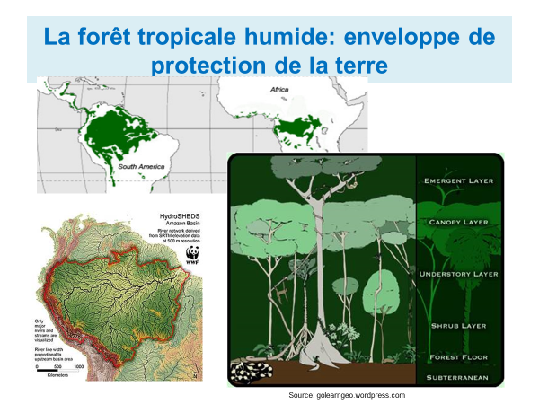

Slide 6
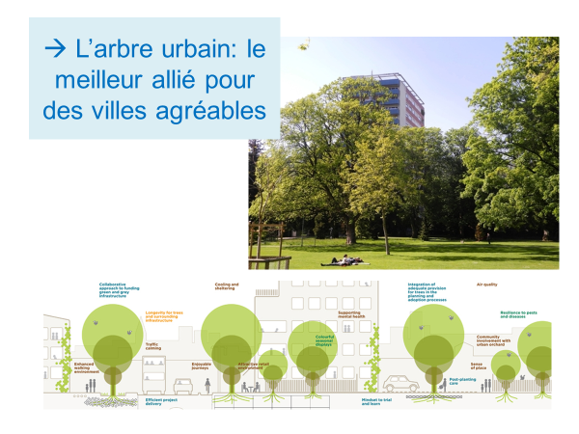

Slide 7
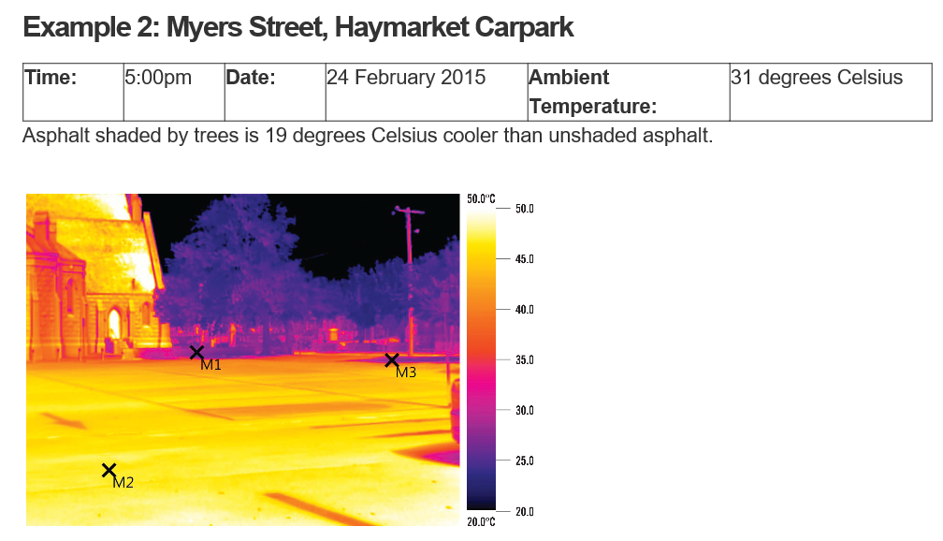
Exemple chiffré de
l’effet des arbres
en milieu urbain
(Geelong, Australia)

Slide 8
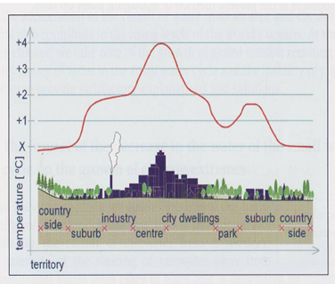
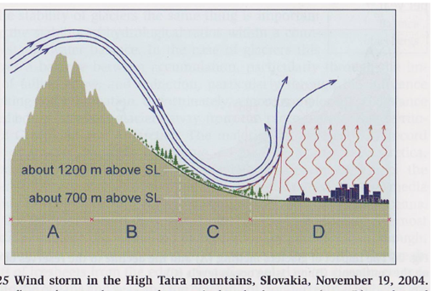
Effet local et global des îlots
et zones de chaleur
Tiré de Kravcik et al. 2007 :
Water for the Recovery of the Climate - A New Water Paradigm

Slide 9
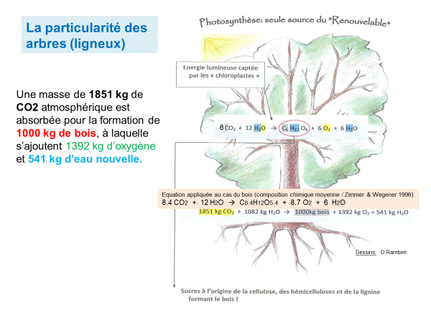
La géo-ingénierie la plus efficace,
la plus agréable et la moins coûteuse !

Slide 10
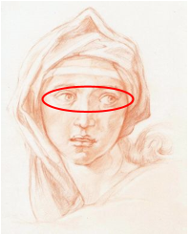
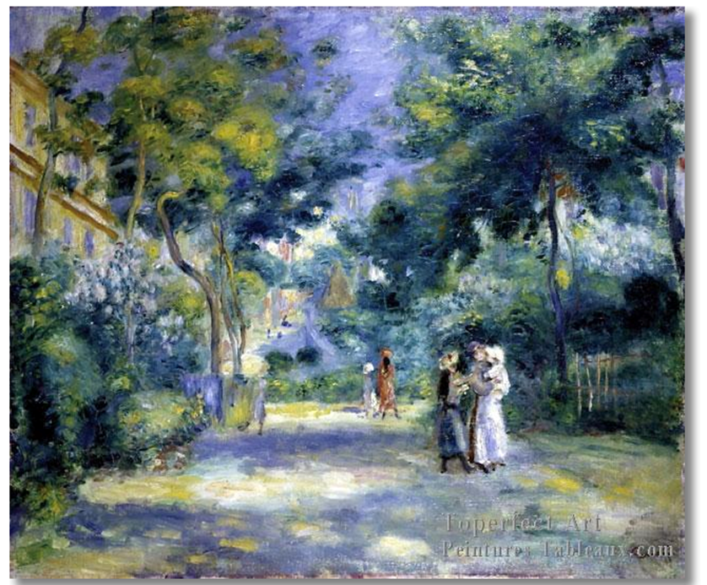
Couleurs et dynamique des ombres
et tâches de lumière
Le jardin à Montmartre (Pierre Auguste Renoir, 1841 - 1919)

Slide 11
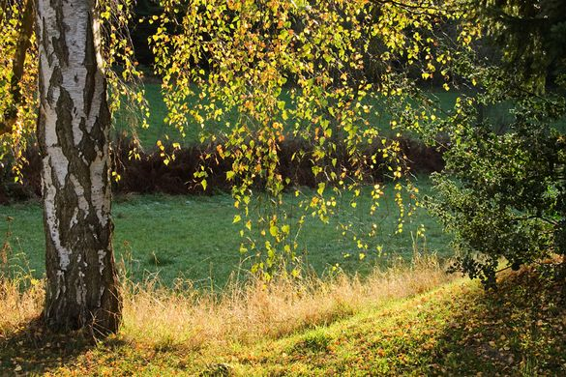
Cocktail de couleurs :
des vitamines pour la vue

Slide 12
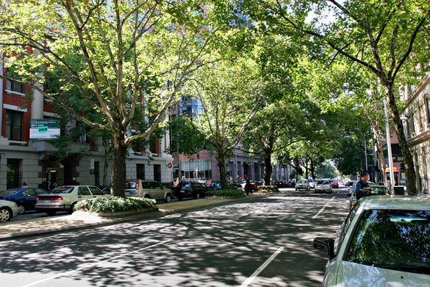
Couronnes semi-transparentes / semi-opaques :
→ démultiplication de l’espace

Slide 13
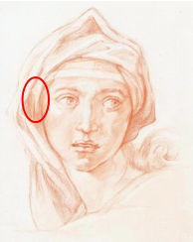
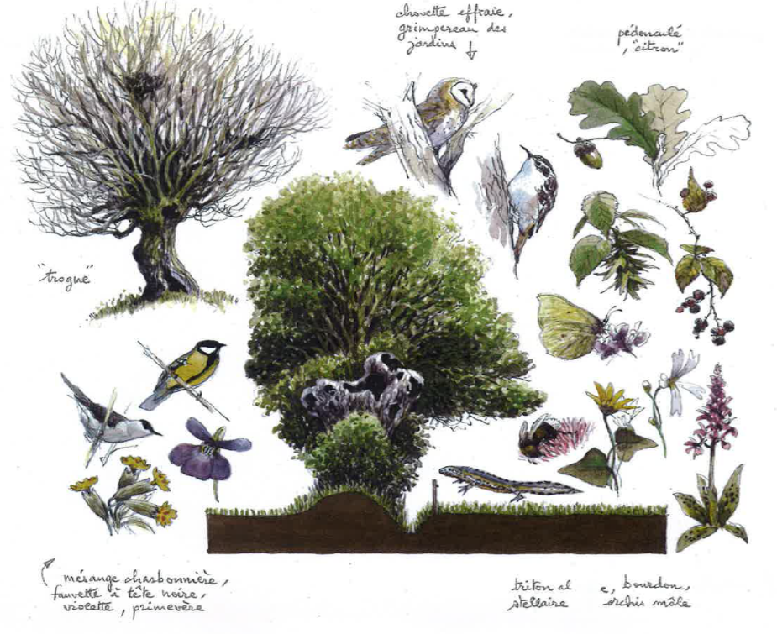
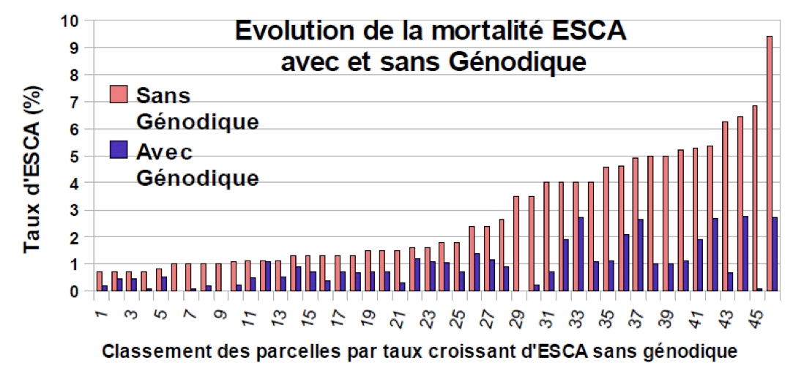
Fréquences acoustiques agissent sur le vivant

Slide 14
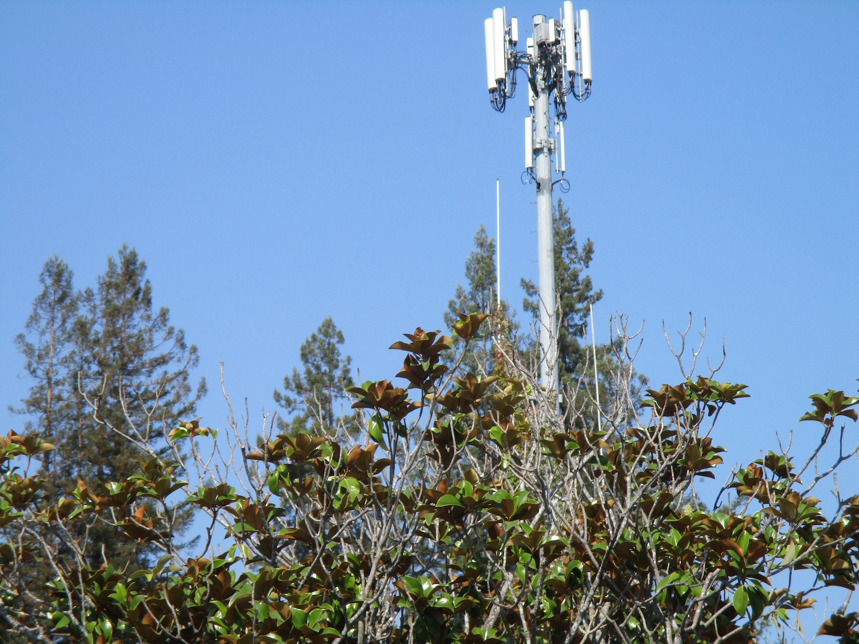
Fréquences électromagnétiques de téléphonie mobile
agissent sur le vivant
→ Coup de grâce par la G5 ?!
“The radial growth of pine trees has diminished in all plots that received electromagnetic radiation” Balodis et al., 1996
Radiofrequency radiation injures trees around mobile phonebase stations
Cornelia Waldmann-Selsam, Alfonso Balmori-de la Puente, Helmut Breunig
Science of the Total Environment 572 (2016) 554–569

Slide 15
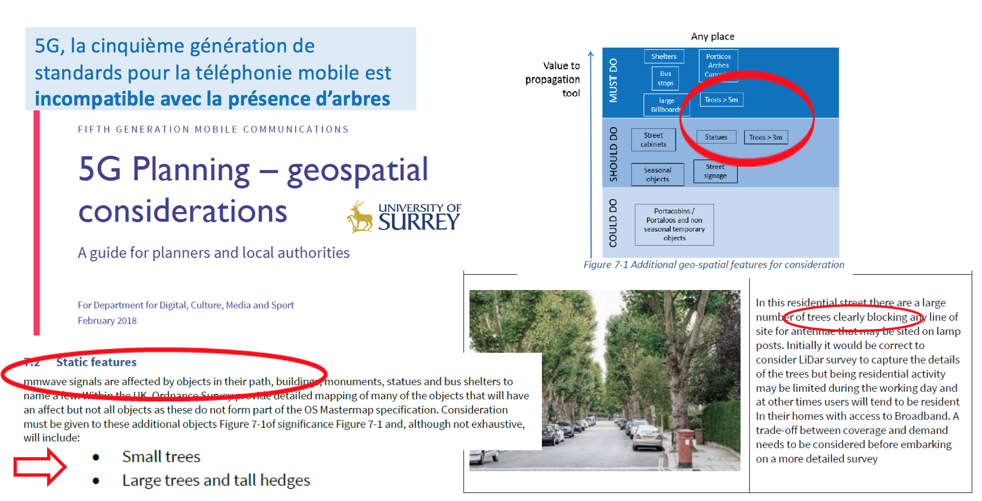

Slide 16
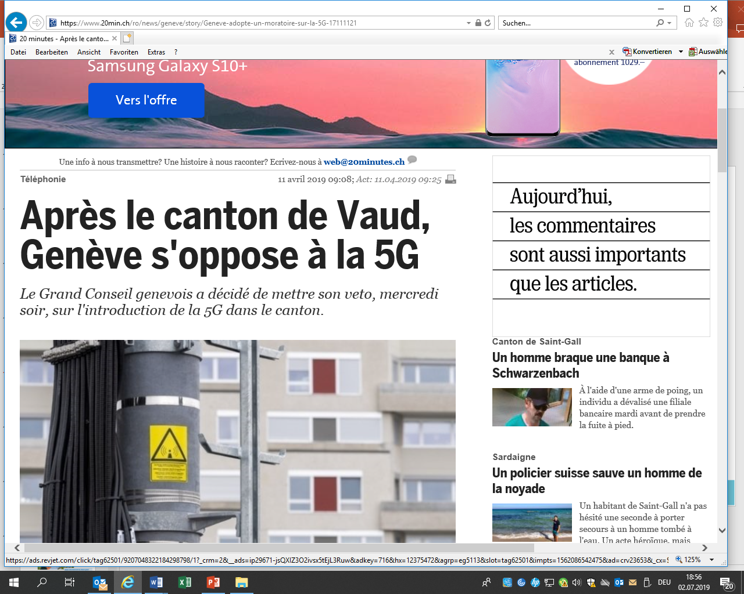
Une notion fondamentale en droit de l’environnement
Débattue en urgence, la motion est motivée par le principe de précaution
Adoptée par 58 oui, contre 28 non (PLR) et une abstention, la motion invite le Conseil d'Etat à demander à l'Organisation mondiale de la santé de piloter des études scientifiques indépendantes. Contrairement à leurs homologues vaudois, les députés genevois ne se contenteront pas des conclusions du rapport de l'Office fédéral de l'environnement sur cette nouvelle technologie.

Slide 17
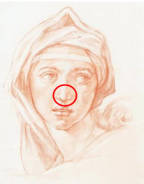
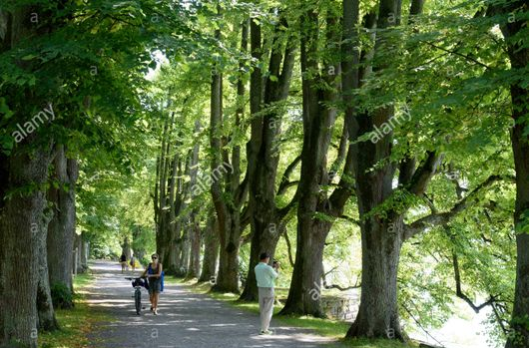
Le parfum enivrant des tilleuls en fleurs
« … baigner dans du miel … ! »
Les odeurs : - Nos « Madeleines de Proust »
les plus profondes et les plus précieuses

Slide 18
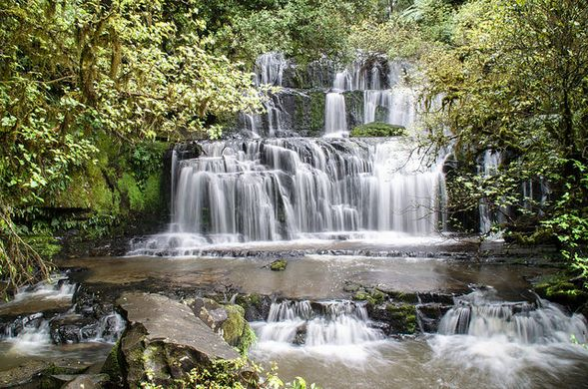
Sous les arbres et près des cascades et cours d’eau: ionisation négative de l’air

Slide 19
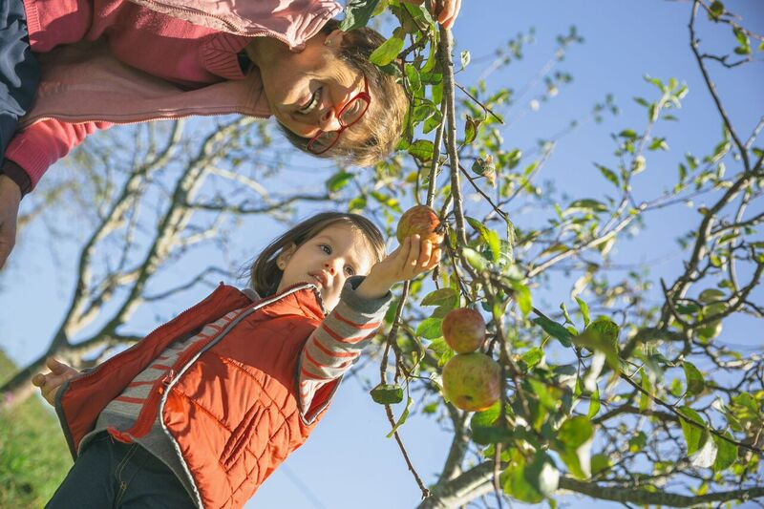
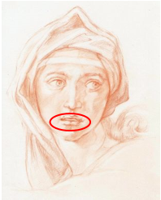

La culture :
une question
de bon goût … !
Savoir d’où viennent les choses
pour mieux décider où nous allons

Slide 20
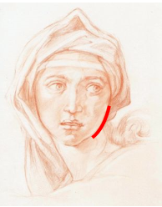
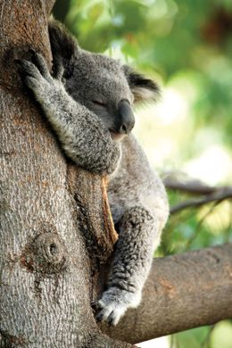
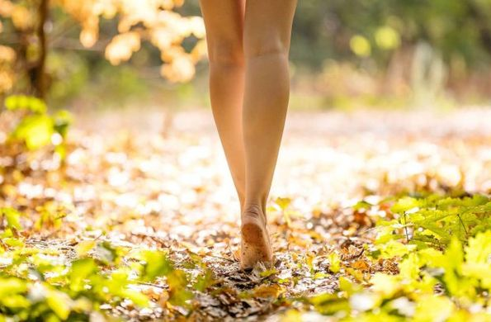
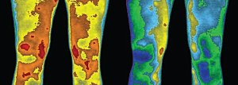
Before Earthing After Earthing
The effects of grounding (earthing) on inflammation, the immune response, wound healing, and prevention and treatment of chronic inflammatory and autoimmune diseases
James L Oschman, Gaétan Chevalier, and Richard Brown
J Inflamm Res. 2015; 8: 83–96.
Se reconnecter à la terre
à l’aides des arbres

Slide 21
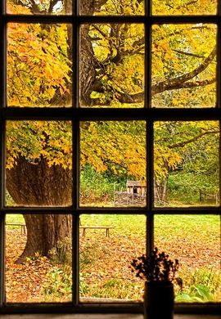
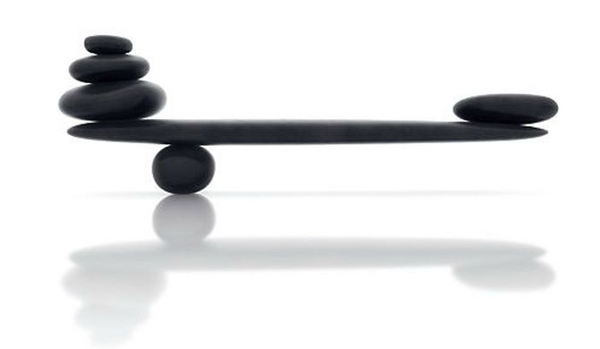
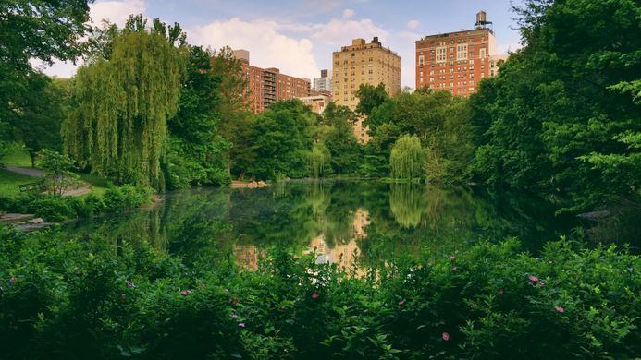
Doctors are realising that the environment in which patients recover is just as important as the medicines they take. New York’s Mount Sinai Hospital was redesigned so that all the recovery wards have a view of Central Park.
Processus de guérison accéléré grâce à la vue sur les arbres

Slide 22
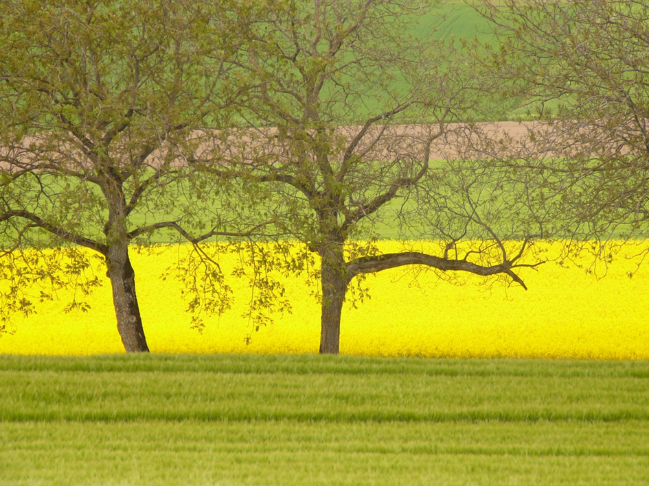
Le bonheur est dans le pré.
Cours-y vite, cours-y vite ! …
Paul FORT

Slide 23
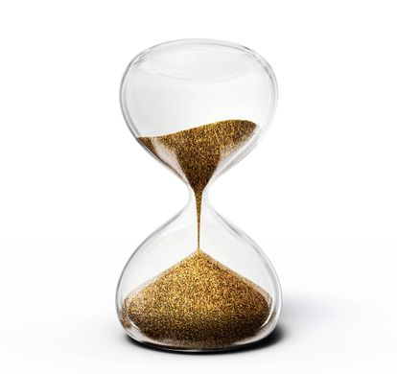
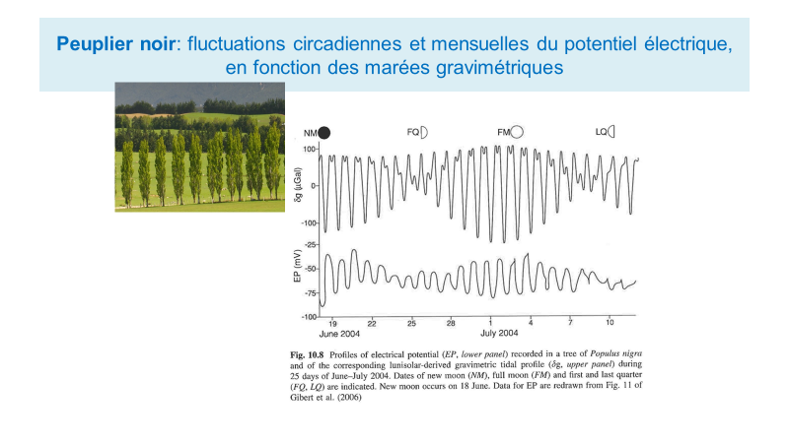
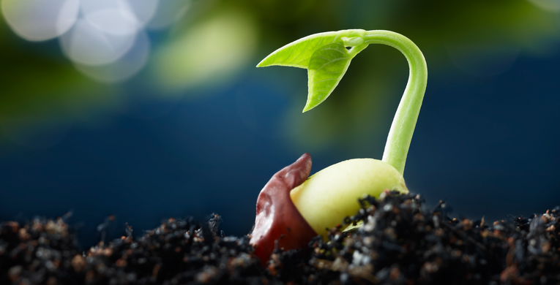

Slide 24
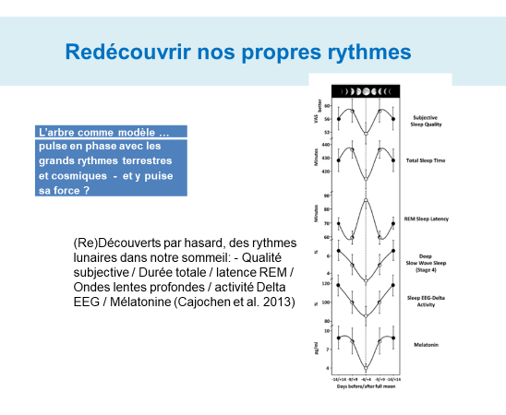

Slide 25
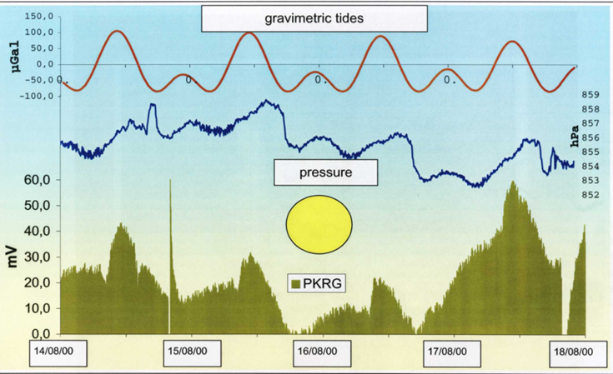
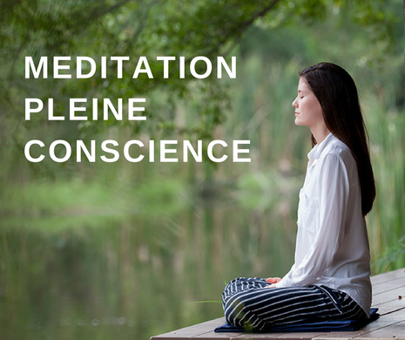
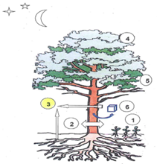

Slide 26
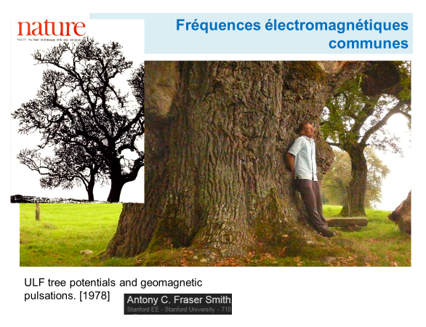

Slide 27
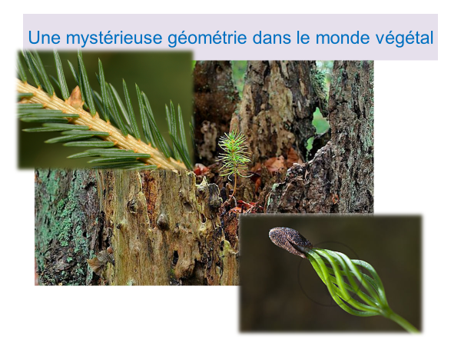
Harmonie - Esthétique

Slide 28
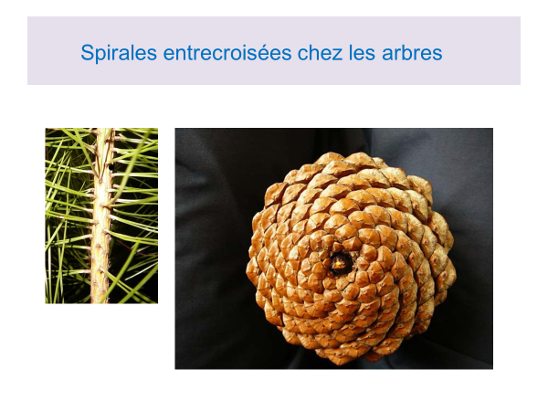

Slide 29
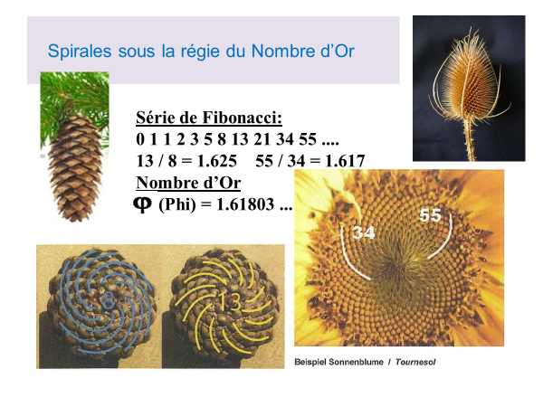

Slide 30
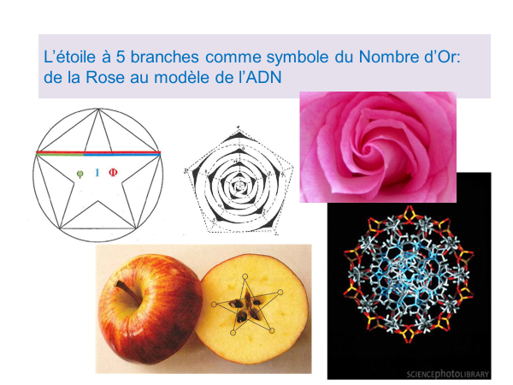

Slide 31
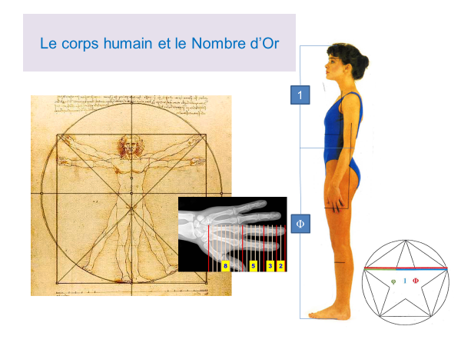

Slide 32
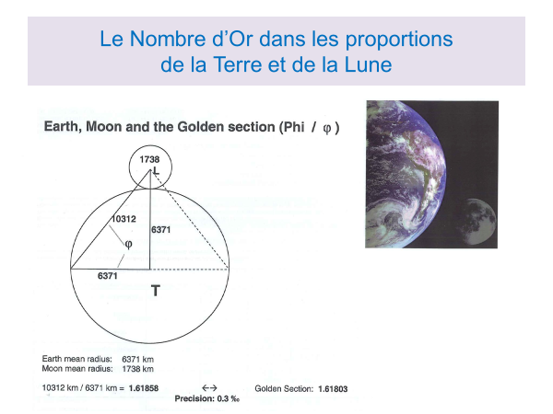

Slide 33
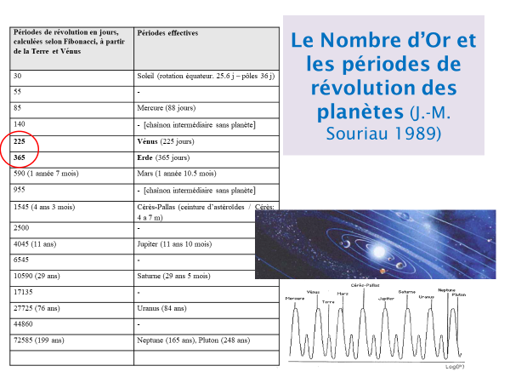

Slide 34
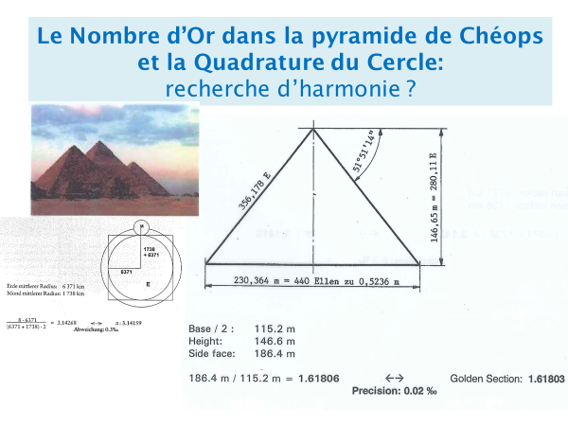

Slide 35
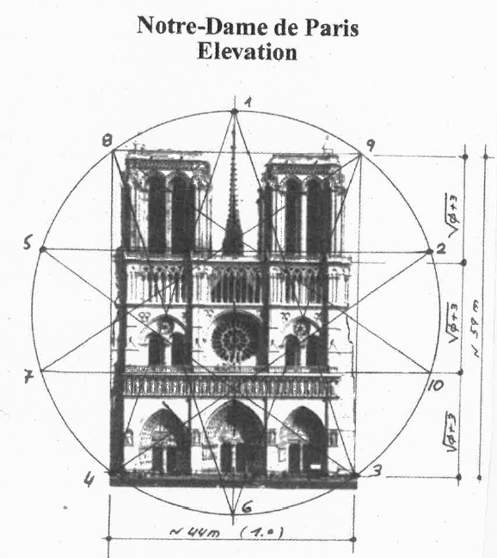
« Architecture et Géométrie Sacrées dans le Monde - à la lumière du Nombre d’Or »
Léonard Ribordy, Editions Trajectoire 2010

Slide 36
